Slide 1

第10章 Python计算生态
· Python计算生态
· 各应用领域的常用库
· time库、random库
· turtle库
· jieba库、wordcloud库
· pygame库

Slide 2
 学习目标
了解 Python计算生态及各应用领域的常用库
了解 Python生态库的构建与发布
1
2
了解
了解
了解
掌握
掌握 time、random、turtle库的基本用法
了解 jieba、wordcloud、pygame库的基本用法
3
4

Slide 3

目录页
10.1 Python计算生态概述
10.2 Python生态库的构建与发布
10.3 常用的内置Python库
10.4 实训案例
10.5 常用的第三方Python库
10.6 实训案例

Slide 4
目录页
10.1 Python计算生态概述
10.2 Python生态库的构建与发布
10.3 常用的内置Python库
10.4 实训案例
10.5 常用的第三方Python库
10.6 实训案例

Slide 5
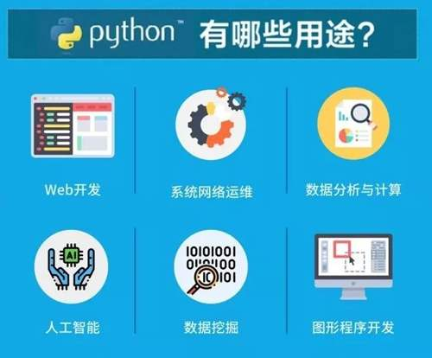
10.1 Python计算生态概述
Python计算生态涵盖网络爬虫、数据分析、文本处理、数据可视化、图形用户界面、机器学习、Web开发、网络应用开发、游戏开发、虚拟现实、图形艺术等多个领域，为各个领域的Python使用者提供了极大便利。

Slide 6

10.1 Python计算生态概述
网络爬虫是一种按照一定的规则，自动从网络上抓取信息的程序或者脚本。通过网络爬虫可以代替手工完成很多工作。

Slide 7
10.1 Python计算生态概述
库名 | 功能说明
Requests | Requests提供了简单易用的类HTTP协议，支持连接池、SSL、Cookies，是Python最主要的、功能最丰富的网络爬虫功能库
Python-Goose | Python-Goose专用于从文章、视频类型的Web页面中提取数据
Re | Re提供了定义和解析正则表达式的一系列通用功能，除网络爬虫外，还适用于各类需要解析数据的场景
Beautiful Soup | Beautiful Soup用于从HTML、XML等Web页面中提取数据，它提供一些便捷的、Python式的函数，使用起来非常简单
Scrapy | Scrapy支持快速、高层次的屏幕抓取和批量、定时的Web抓取以及结构性数据的抓取，是一款优秀的网络爬虫框架
PySpider | PySpider也是一款爬虫框架，它支持数据库后端、消息队列、优先级、分布式架构等功能。与Scrapy相比，它灵活便捷，更适合小规模的爬取工作
网络爬虫程序涉及HTTP请求、Web信息提取、网页数据解析等操作，Python计算生态通过Requests、Python-Goose、Re、Beautiful Soup、Scrapy和PySpider等库为这些操作提供了强有力的支持，这些库各自的功能如表所示。

Slide 8

10.1 Python计算生态概述
数据分析指用适当的统计分析方法对收集来的大量数据进行分析，将它们加以汇总、理解与消化，以求最大化地发挥数据的作用。

Slide 9
10.1 Python计算生态概述
Python计算生态通过Numpy、Pandas、SciPy库为数据分析领域提供支持，这些库各自的功能如表所示。
库名 | 功能说明
Numpy | 数据分析离不开科学计算，Numpy定义了表示N维数组对象的类型ndarray，通过ndarray对象可以便捷地存储和处理大型矩阵；包含了成熟的用于实现线性代数、傅里叶变换和随机数生成的函数，能以优异的效率实现科学计算
Pandas | Pandas是一个基于Numpy开发的、用于分析结构化数据的工具集，它为解决数据分析任务而生，同时提供数据挖掘和数据清洗功能
SciPy | Scipy是Python科学计算程序中会使用的核心库，它用于有效地计算Numpy矩阵，可以处理插值、积分、优化等问题，也能处理图像和信号、求解常微分方程数值

Slide 10
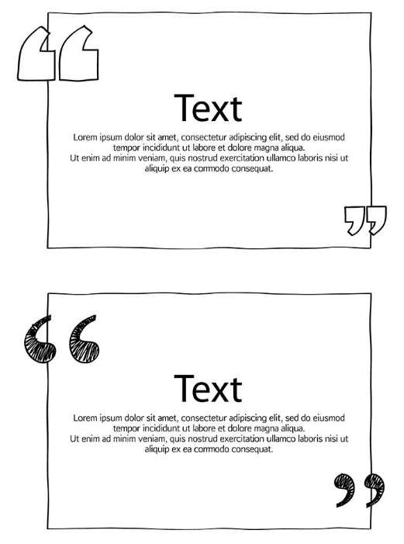
10.1 Python计算生态概述
文本指书面语言的表现形式，从文学角度说，文本是具有完整、系统含义的一个句子或多个句子的组合。
文本处理即对文本内容的处理，包括文本内容的分类、文本特征的提取、文本内容的转换等等。

Slide 11
10.1 Python计算生态概述
Python计算生态通过Jieba、PyPDF2、Python-docx、NLTK等库为文本处理领域提供支持，这些库各自的功能如表所示。
库名 | 功能说明
Jieba | Jieba是一个优秀的Python中文分词库，它支持精确模式、全模式和搜索引擎模式这三种分词模式，支持繁体分词、自定义字典，可有效标注词性，从文本中提取关键词
NLTK | NLTK提供了用于访问超过50个语料库和语汇资源的接口，支持文本分类、标记、解析和语法、语义分析等功能，简单、易用且高效，是最优秀的Python自然语言处理库
PyPDF2 | PyPDF2是一个专业且稳定的、用于处理PDF文档的Python库，它支持PDF文件信息的提取、文件内容的按页拆分与合并、页面裁剪、内容加密与解密等
Python-docx | Python-docx是一个用于处理Word文件的Python库，它支持Word文件中的标题、段落、分页符、图片、表格、文字等信息的管理，上手非常简单

Slide 12

10.1 Python计算生态概述
数据可视化是一门关于数据视觉表现形式的科学技术研究，它既要有效传达数据信息，也需兼顾信息传达的美学形式，二者缺一不可。

Slide 13
10.1 Python计算生态概述
Python计算生态主要通过Matplotlib、Seaborn、Mayavi等库为数据可视化领域提供支持，这些库各自的功能如表所示。
库名 | 功能说明
Matplotlib | Matplotlib是一个基于Numpy开发的2D Python绘图库，该库提供了上百种图形化的数据展示形式。Matplotlib库中pyplot包内包含一系列类似MATLAB中绘图功能的函数，利用Matplotlib.pyplot，开发者编写几行代码便可生成可视化图表
Seaborn | Seaborn在Matplotlib的基础上进行了更高级的封装，支持Numpy和Pandas，但它比Matplotlib调用更简单，效果更丰富，多数情况下可利用Seaborn绘制具有吸引力的图表
Mayavi | Mayavi是一个用于实现可视化功能的3D Python绘图库，它包含用于实现图形可视化和处理图形操作的mlab模块，支持Numpy库

Slide 14

10.1 Python计算生态概述
机器学习是一门涉及概率论、统计学、逼近论、凸分析、算法复杂度理论等多门学科的多领域交叉学科，该学科旨在研究计算机如何模拟或实现人类的学习行为，以获取新的知识或技能、重新组织已有知识结构并不断改善自身。机器学习是人工智能的核心，是使计算机具有智能的根本途径。

Slide 15
10.1 Python计算生态概述
Python计算生态主要通过Scikit-learn、TensorFlow、MXNet库为机器学习领域提供支持，这些库各自的功能如表所示。
库名 | 功能说明
Scikit-learn | Scikit-learn支持分类、回归、聚类、数据降维、模型选择、数据预处理，它提供了一批调用机器学习方法的接口，是Python机器学习领域中最优秀的免费库
TensorFlow | TensorFlow是一款以数据流图为基础，由谷歌人工智能团队开发和维护、免费且开源的机器学习计算框架，该框架支撑谷歌人工智能应用，提供了各类应用程序接口
MXNet | MXNet是一个轻量级分布式可移植深度学习库，它支持多机多节点多GPU计算，提供可扩展的神经网络以及深度学习计算功能，可用于自动驾驶、语音识别等领域

Slide 16
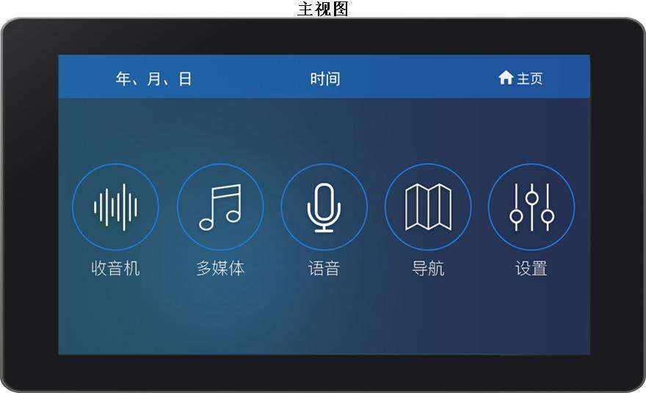
10.1 Python计算生态概述
图形用户界面（Graphical User Interface，简称GUI）指采用图形方式显示的计算机操作用户界面，该界面允许用户使用鼠标、键盘等输入设备操纵屏幕上的图标或菜单选项，以选择命令、调用文件、启动程序或执行一些其他的日常任务。

Slide 17
10.1 Python计算生态概述
Python计算生态通过PyQt5、WxPython、PyGObject库为图形用户界面领域提供支持，这些库各自的功能如表所示。
库名 | 功能说明
PyQt5 | PyQt5库是Python与强大的GUI库——Qt的融合，它提供了Qt开发框架的Python接口，拥有超过300个类、将近6000个函数和方法，可开发功能强大的图形用户界面
WxPython | WxPython是跨平台库WxWidgets的Python版本，该库开源、支持跨平台，允许Python开发人员创建完整的、功能健全的图形用户界面，是一个优秀的GUI库
PyGObject | PyGObject绑定了Linux下最著名的图形库GTK3+，该库简单易用、功能强大、设计灵活，具有良好的设计理念和可扩展性，是一个优秀的GUI库

Slide 18

10.1 Python计算生态概述
Web开发指基于浏览器而非桌面进行的程序开发。

Slide 19
10.1 Python计算生态概述
Python计算生态通过Django、Tornado、Flask、Twisted等库为Web开发领域提供了支持，这些库各自的功能如表所示。
库名 | 功能说明
Django | Django是一个免费开源且功能完善的Web框架，它采用MTV模式，提供URL路由映射、Request上下文和基于模板的页面渲染技术，内置一个功能强大的管理站点，适用于快速搭建企业级、高性能的内容类网站，是Python中最流行的Web开发框架
Tornado | Tornado是一个高并发处理框架，它常被用作大型站点的接口服务框架，而非如Django般建立完整网站的框架。Tornado同样提供URL路由映射、Request上下文和基于模板的页面渲染技术，此外它还支持异步I/O、提供超时事件处理，内置了可直接用于生产环境的HTTP服务器
Flask | Flask是Python Web领域一个新兴框架，它吸收了其他框架的优点，功能简单，但具有可扩展性，一般用于实现小型网站的开发
Twisted | Django、Tornado和Flask是基于应用层协议HTTP展开的框架，而Twisted是一个由事件驱动的网络框架。Twisted支持多种传输层和应用层协议，支持客户端和服务器双端开发，适用于开发追求服务器程序性能的应用

Slide 20
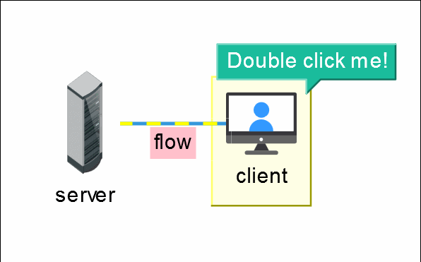
10.1 Python计算生态概述
网络应用开发指以网络为基础的应用程序的开发。

Slide 21
10.1 Python计算生态概述
Python计算生态通过WeRoBot、aip、MyQR等库为网络应用开发领域提供支持，这些库各自的功能如表所示。
库名 | 功能说明
WeRoBot | WeRoBot库封装了很多微信公众号接口，提供了解析微信服务器消息及反馈消息的功能，该库简单易用，是建立微信机器人的重要技术手段
aip | aip封装了百度AI开放平台接口，利用该库中封装的接口可快速开发各类网络应用，如天气预报、在线翻译、快递查询等等
MyQR | MyQR是一个用于生成二维码的Python库

Slide 22
10.1 Python计算生态概述
Python计算生态通过PyGame、Panda3D库为游戏开发领域提供支持，这些库各自的说明如表所示。
库名 | 功能说明
PyGame | pygame是为开发2D游戏而设计的Python第三方跨平台库，开发人员利用pygame中定义的接口，可以方便快捷地实现诸如图形用户界面创建、图形和图像的绘制、用户键盘和鼠标操作的监听以及播放音频等游戏中常用的功能
Panda3D | panda3d是由迪士尼VR工作室和卡耐基梅隆娱乐技术中心开发的一个3D渲染和游戏开发库，该库强调能力、速度、完整性和容错能力，提供场景浏览器、性能监视器和动画优化工具，并通过完善代码来有效降低开发者跟踪和分析错误的难度

Slide 23

10.1 Python计算生态概述
图形艺术是一种通过标志来表现意义的艺术。标志是一些单纯、显著、易识别的具有指代性或具有表达意义、情感和指令等作用的物象、图形或文字符号，也是图形艺术的表现手段。

Slide 24
10.1 Python计算生态概述
Python计算生态通过Quads、ascii_art和turtle库为图形艺术领域提供支持，这些库各自的说明如表所示。
库名 | 功能说明
Quads | Quads是一个基于四叉树和迭代操作的图形艺术库，其功能是以图像作为输入，将输入图像分为四个象限，根据输入图像中的颜色为每个象限分配平均颜色，误差最大的象限会被分成四个子象限以完善图像，以上过程重复N次
ascii_art | ascii_art是一种使用纯字符表示图像的技术，Python的ascii_art库提供了对该技术的支持，该库可对接收到的图片进行转换，以字符形式重构图片并输出
turtle | turtle提供了绘制线、圆以及其他形状的函数，使用该库可以创建图形窗口，在图形窗口中通过简单重复动作直观地绘制界面与图形

Slide 25
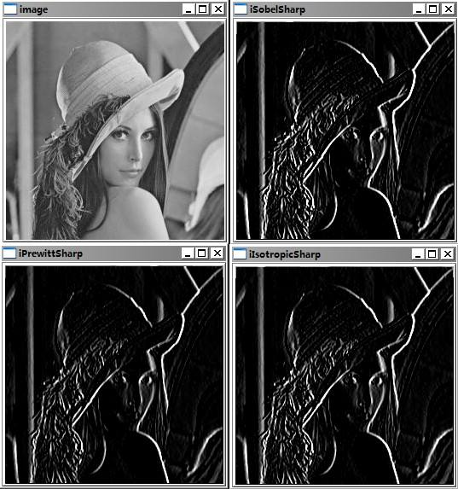
10.1 Python计算生态概述
图像处理一般指数字图像（数字图像是指用工业相机、摄像机和扫描仪等设备经过拍摄得到的一个大的二维数组，这个数组的元素称为像素，其值称为灰度值）处理，图像处理技术一般包括图像压缩、增强和复原、图像匹配、描述和识别。

Slide 26
10.1 Python计算生态概述
Python通过Numpy、Scipy、Pillow、OpenCV-Python等库为图像处理领域提供支持，这些库各自的说明如表所示。
库名 | 功能说明
Numpy | 数字图像的本质是数组，Numpy定义的数组类型非常适用于存储图像；Numpy提供基于数组的计算功能，利用这些功能可以很方便地修改图像的像素值
Scipy | Scipy提供了对N维Numpy数组进行运算的函数，这些函数实现的功能，包括线性和非线性滤波、二值形态、B样条插值等都适用于图像处理
Pillow | Pillow库是PIL库的一个分支，也是支持Python3的图像处理库，该库提供了对不同格式图像文件的打开和保存操作，也提供了包括点运算、色彩空间转换等基本的图像处理功能
OpenCV-Python | OpenCV-Python是OpenCV的Python版API，OpenCV是基于BSD许可发型的跨平台计算机视觉库，该库内部代码由C/C++编写，实现了图像处理和计算机视觉方面的很多通用算法；OpenCV-Python以Python代码对OpenCV进行封装，因此该库即方便使用又非常高效

Slide 27
目录页
10.1 Python计算生态概述
10.2 Python生态库的构建与发布
10.3 常用的内置Python库
10.4 实训案例
10.5 常用的第三方Python库
10.6 实训案例

Slide 28

10.2Python生态库的构建与发布
库是Python中常常提及的概念，但事实上Python中的库只是一种对特定功能集合的统一说法而非严格定义。Python库的具体表现形式为模块（Module）和包（Package），下面分这两部分介绍Python库的构建与使用，并介绍如何发布第三方库。

Slide 29
10.2.1 模块的构建与使用
Python模块本质上是一个包含Python代码片段的.py文件，模块名就是文件名。那么创建一个.py文件，在其中编写功能代码并保存，便可构建一个模块。

Slide 30
10.2.1 模块的构建与使用
导入模块：
import 模块名
from … import …

Slide 31
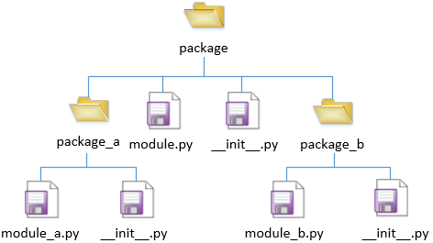
10.2.2 包的构建与导入
将模块放入一个文件夹，并在该文件夹中创建__init__.py文件，就构建了一个Python包。
简单地说，Python中的包就是以目录形式组织起来的、具有层级关系的多个模块。
Python包中可以包含子包，包结构示例如图所示。
此时若想在当前程序中导入以上包中的模块module_a，使用的导入语句如下：
import package.package_a.module_a # 方式一
from package.package_a import module_a # 方式二

Slide 32
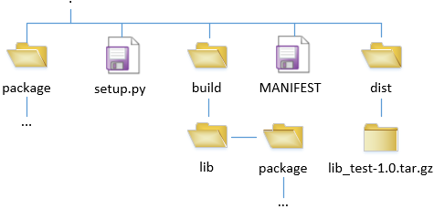
10.2.3 库的发布
Python中的第三方库是由Python使用者自行编写与发布的模块或包，同样的，我们也可以将自己编写的模块与包作为库发布。具体步骤如下：
1.在与待发布的包同级的目录中创建setup.py文件。
2.编辑setup.py文件，在该文件中设置包中包含的模块。
3.在setup.py文件所在目录下打开命令行，使用python setup.py build命令构建Python库。
4.在setup.py文件所在目录下打开命令行，使用python setup.py sdist命令创建库的安装包。

Slide 33
目录页
10.1 Python计算生态概述
10.2 Python生态库的构建与发布
10.3 常用的内置Python库
10.4 实训案例
10.5 常用的第三方Python库
10.6 实训案例

Slide 34
10.3.1 time库
time库
time是最基础的时间处理库，该库本质上是一个模块，它包含的所有内容都定义在time.py文件中。该库中定义了time()、strftime()、localtime()、sleep()和一些用于实现时间格式转换的函数。
time()函数
time()函数返回以浮点数表示的从世界标准时间的1970年1月1日00:00:00开始到现在的总秒数，也就是时间戳。

Slide 35
10.3.1 time库
time库
time是最基础的时间处理库，该库本质上是一个模块，它包含的所有内容都定义在time.py文件中。该库中定义了time()、strftime()、localtime()、sleep()和一些用于实现时间格式转换的函数。
localtime()与gmtime()函数
localtime()函数和gmtime()函数都可将时间戳转换为以元组表示的时间对象（struct_time），localtime()得到的是当地时间，gmtime()得到的是世界统一时间（Coordinated Universal Time，简称UTC），它们的语法格式如下：
localtime([secs])
gmtime([secs])
参数secs是一个表示时间戳的浮点数，若不提供该参数，默认以time()函数获取的时间戳作为参数。

Slide 36
10.3.1 time库
struct_time元组元素的含义与取值
元素 | 含义 | 取值
tm_year | 年 | 4位数字
tm_mon | 月 | 1~12
tm_mday | 日 | 1~31
tm_hour | 时 | 0~23
tm_min | 分 | 0~59
tm_sec | 秒 | 0~61（60或61是闰秒）
tm_wday | 一周的第几日 | 0~6（0为周一，依此类推）
tm_yday | 一年的第几日 | 1~366
tm_isdst | 夏令时 | 1：是夏令时 0：非夏令时 -1：不确定

Slide 37
10.3.1 time库
time库
time是最基础的时间处理库，该库本质上是一个模块，它包含的所有内容都定义在time.py文件中。该库中定义了time()、strftime()、localtime()、sleep()和一些用于实现时间格式转换的函数。
strftime()和asctime()函数
strftime()函数借助时间格式控制符来输出格式化的时间字符串，该函数的语法格式如下：
strftime(format[, t])
参数format是指代时间格式的字符串。
参数t为struct_time对象，默认为当前时间，即localtime()函数返回的时间，该参数可以省略。

Slide 38
10.3.1 time库
时间格式控制符
时间格式控制符 | 说明
%Y | 四位数的年份，取值范围为0001～9999
%m | 月份（01～12）
%d | 月中的一天
%B | 本地完整的月份名称，比如January
%b | 本地简化的月份名称，比如Jan
%a | 本地简化的周日期
%A | 本地完整周日期
%H | 24小时制小时数（0～23）
%l | 12小时制小时数（01～12）
%p | 上下午，AP或PM
%M | 分钟数（00～59）
%S | 秒（00～59）

Slide 39
10.3.1 time库
time库
time是最基础的时间处理库，该库本质上是一个模块，它包含的所有内容都定义在time.py文件中。该库中定义了time()、strftime()、localtime()、sleep()和一些用于实现时间格式转换的函数。
strftime()和asctime()函数
asctime()函数同样用于输出格式化的时间字符串，但它只将struct_time对象转化为Sat Jan 13 21:56:34 2018'这种形式。asctime()函数的语法格式如下：
asctime([t])
以上格式中的参数t与和strftime()函数的参数t意义相同。

Slide 40
10.3.1 time库
time库
time是最基础的时间处理库，该库本质上是一个模块，它包含的所有内容都定义在time.py文件中。该库中定义了time()、strftime()、localtime()、sleep()和一些用于实现时间格式转换的函数。
ctime()函数
ctime()函数用于将一个时间戳（以秒为单位的浮点数）转换为'Sat Jan 13 21:56:34 2018'这种形式（结果同time.asctime()），若该函数未接收到参数，则默认以time.time()作为参数。

Slide 41
10.3.1 time库
time库
time是最基础的时间处理库，该库本质上是一个模块，它包含的所有内容都定义在time.py文件中。该库中定义了time()、strftime()、localtime()、sleep()和一些用于实现时间格式转换的函数。
strptime()函数
strptime()函数用于将格式化的时间字符串转化为struct_time，该函数是strftime()函数的反向操作。strptime()函数的语法格式如下：
strptime(string, format)
以上格式中的参数string表示格式化的时间字符串，format表示时间字符串的格式，string与format必须统一。

Slide 42
10.3.1 time库
time库
time是最基础的时间处理库，该库本质上是一个模块，它包含的所有内容都定义在time.py文件中。该库中定义了time()、strftime()、localtime()、sleep()和一些用于实现时间格式转换的函数。
sleep()函数
sleep()函数可让调用该函数的程序进入睡眠态，即让其暂时挂起，等待一定时间后再继续执行。sleep()函数接收一个以秒为单位的浮点数作为参数，使用该参数控制进程或线程挂起的时长。

Slide 43
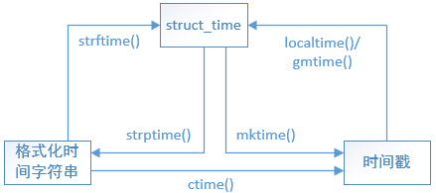
10.3.1 time库
time库
time是最基础的时间处理库，该库本质上是一个模块，它包含的所有内容都定义在time.py文件中。该库中定义了time()、strftime()、localtime()、sleep()和一些用于实现时间格式转换的函数。
时间计算
时间计算通常指时间的加减，时间可以时间戳形式进行加减运算。若要对非时间戳形式表示的时间进行计算，在计算之前可以先将其转换为时间戳形式。各形式之间的转换方式如图所示。

Slide 44
10.3.2 random库
random是Python内置的标准库，在程序中导入该库，可利用库中的函数生成随机数据。random库中常用的函数如表所示。
函数 | 功能说明
random.random() | 用于生成一个随机浮点数n，0<=n<1.0
random.uniform(a,b) | 用于生成一个指定范围内的随机浮点数n，若a<b，则a<=n<=b；若a>b，则b<=n<=a
random.randint(a,b) | 用于生成一个指定范围内的整数n，a<=n<=b
random.randrange([start,]stop[,step]) | 生成一个按指定基数递增的序列，再从该序列中获取一个随机数
random.choice(sequence) | 从序列中获取一个随机元素，参数sequence表示一个有序类型
random.shuffle(x[,random]) | 将序列x中的元素随机排列
random.sample(sequence,k) | 从指定序列中获取长度为k的片段，随机排列后返回新的序列。该函数可以基于不可变序列进行操作

Slide 45
10.3.3 turtle库
turle绘图模块
turtle（海龟）是Python内置的一个标准模块，它提供了绘制线、圆以及其它形状的函数，使用该模块可以创建图形窗口，在图形窗口中通过简单重复动作直观地绘制界面与图形。
turtle的使用主要分为以下三个方面：
创建窗口
设置画布
绘制图形

Slide 46
10.3.3 turtle库
创建窗口
图形窗口也称为画布（canas）。
控制台无法绘制图形，使用turtle模块绘制图形化界面，需要先使用setup()函数创建图形窗口。
turtle.setup(width, height, startx=None, starty=None)
参数含义：
值为整数时，表示以像素为单位的尺寸；
值为小数时，表示图形窗口的宽或高与屏幕的比例
width： 窗口宽度
height： 窗口高度
startx：窗口在计算机屏幕上的横坐标
starty：窗口在计算机屏幕上的纵坐标
startx、starty的取值可以为整数或None；
当取值为整数时，分别表示图形窗口左侧、顶部与屏幕左侧、顶部的距离（单位为像素）；
当取值为None时，窗口位于屏幕中心。

Slide 47
10.3.3 turtle库
设置画笔
画笔（pen）的设置包括画笔属性，如尺寸、颜色的设置，和画笔状态的设置。
（1）画笔属性函数
turtle.pensize(<width>) # 设置画笔尺寸
turtle.speed(speed) # 设置画笔移动速度
turtle.color(color) # 设置画笔颜色
参数含义：
pensize()函数的参数width可以设置画笔绘制出的线条的宽度。
speed()函数的参数speed用于设置画笔移动的速度。
color()函数的参数color用于设置画笔的颜色。

Slide 48
10.3.3 turtle库
设置画笔
（2）画笔状态函数
turtle.penup() # 提起画笔
turtle.pendown() # 放下画笔
说明：
turtle模块中为penup()和pendown()函数定义了别名;
penup()函数的别名为pu();
pendown()函数的别名为pd()。

Slide 49
10.3.3 turtle库
绘制图形
在画笔状态为DOWN时，通过移动画笔可以在画布上绘制图形，可以将画笔想象成一只海龟（这也是turtle模块名字的由来）：海龟落在画布上，它可以向前、向后、向左、向右移动，海龟爬动时在画布上留下痕迹，路径即为所绘图形。
（1）移动控制函数
turtle.forward(distance) # 向前移动
turtle.backward(distance) # 向后移动
turtle.goto(x,y=None) # 移动到指定位置
参数含义：
函数forward()和backward()的参数distance用于指定画笔移动的距离，单位为像素；
函数goto()用于将画笔移动到画布上指定的位置，该函数可以使用x、y分别接收表示目标位置的横坐标和纵坐标，也可以仅接收一个表示坐标向量的参数。

Slide 50
10.3.3 turtle库
绘制图形
（2）角度控制函数
turtle.right(degree) # 向右转动
turtle.left(degree) # 向左转动
turtle.seth(angle) # 转动到某个方向
参数含义：
函数right()和left()的参数degree用于指定画笔向右与向左的角度；
函数seth()的参数angle用于设置画笔在坐标系中的角度。

Slide 51
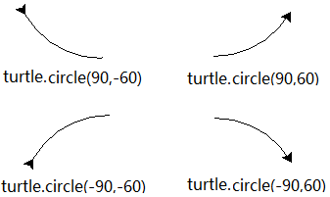
10.3.3 turtle库
绘制图形
（3）绘制函数
turtle.circle(radius, extent=None, steps=None)
参数含义：
参数radius用于设置半径；
参数extent用于设置弧的角度。
当radius为正时，画笔以原点为起点向上绘制弧线；radius为负时，画笔以原点为起点向下绘制弧线。
当extent为正时，画笔以原点为起点向右绘制弧线；extent为负时，画笔以原点为起点向左绘制弧线。

Slide 52
10.3.3 turtle库
绘制图形
（4）图形填充
turtle.begin_fill() # 开始填充
turtle.end_fill() # 结束填充

Slide 53
目录页
10.1 Python计算生态概述
10.2 Python生态库的构建与发布
10.3 常用的内置Python库
10.4 实训案例
10.5 常用的第三方Python库
10.6 实训案例

Slide 54
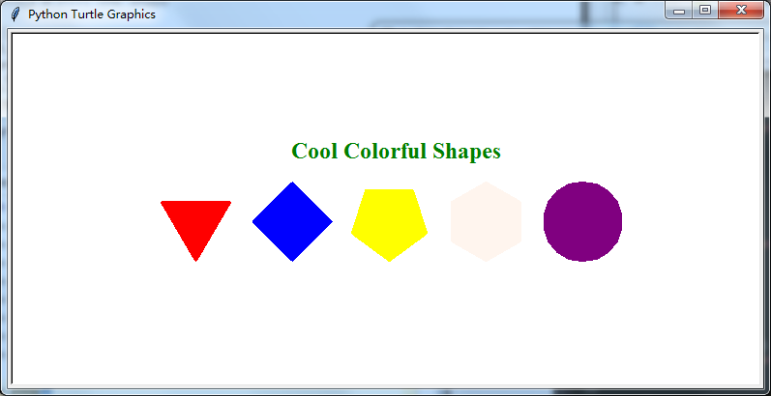
10.4.1 图形绘制
本实例要求编写程序，在程序中利用turtle模块绘制几何图形，绘制效果如图所示。

Slide 55
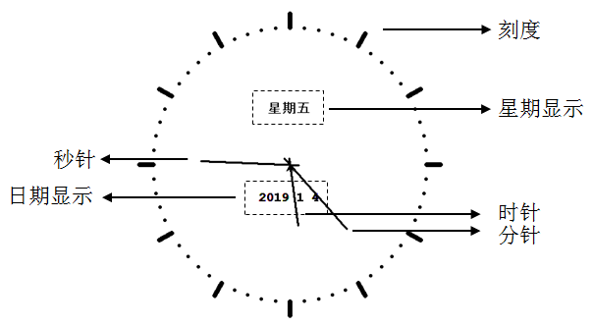
10.4.2 模拟时钟
本实例要求利用turtle和time绘制下图所示的钟表，并使钟表的日期、周日期、时间跟随本地时间实时变化。

Slide 56
目录页
10.1 Python计算生态概述
10.2 Python生态库的构建与发布
10.3 常用的内置Python库
10.4 实训案例
10.5 常用的第三方Python库
10.6 实训案例

Slide 57
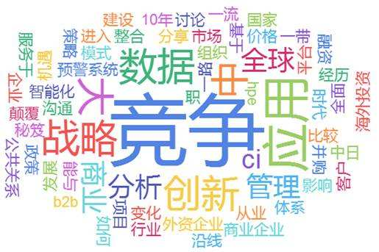
10.5.1 jieba库
中文分词
中文分词是指将一个汉字序列切分成一个一个单独的词，也就是说将连续的字序列按照一定的规范重新组合成词序列的过程，其作用就是将用户输入的中文语句或语段拆成若干汉语词汇。
示例：
我是一个学生
我
是
一个
学生

Slide 58
10.5.1 jieba库
中文分词模块——jieba
安装jieba
pip install jieba/pip3 install jieba
导入jieba
import jieba
jieba模块的分词模式
搜索引擎模式
精确模式
全模式

Slide 59
10.5.1 jieba库
常用分词函数
函数 | 功能说明
jieba.cut(s) | 采用精准模式对文本s进行分词，返回一个可迭代对象
jieba.cut(s, cut_all=True) | 默认采用全模式对文本s进行分词，输出文本s中出现的所有词。
jieba.cut_for_search(s) | 采用搜索引擎模式对文本s进行分词
jieba.lcut(s) | 采用精准模式对文本s进行分词，分词结果以列表形式返回
jieba.lcut(s,cut_all=True) | 采用全模式对文本s进行分词，分词结果以列表形式返回
jieba.lcut_for_search(s) | 采用搜索引擎模式对文本s进行分词，分词结果以列表形式返回

Slide 60
10.5.1 jieba库
示例：分别采用三种模式对中文进行分词操作
import jieba
seg_list = jieba.cut("我打算到中国科学研究院图书馆学习", cut_all=True)
print("【全模式】: " + "/ ".join(seg_list)) # 全模式
seg_list = jieba.lcut("我打算到中国科学研究院图书馆学习")
print("【精确模式】: " + "/ ".join(seg_list)) # 精确模式
# 搜索引擎模式
seg_list = jieba.cut_for_search("我打算到中国科学研究院图书馆学习")
print("【搜索引擎模式】: " + ", ".join(seg_list))

Slide 61
10.5.1 jieba库
增加新词——add_word()
jieba.add_word("好天气")
jieba.lcut("今天真是个好天气")
示例

Slide 62
10.5.2 wordcloud库
wordcloud库
Python的第三方库wordcloud是专用于实现词云功能的库，该库能将文本中词语出现的频率作为参数来绘制词云，并支持对词云的形状、颜色和大小等属性进行设置。
生成词云的主要步骤
1.利用WordCloud类的构造方法WordCloud()创建词云对象。
2.利用WordCloud对象的generate()方法加载词云文本。
3.利用WordCloud对象的to_file()方法生成词云。

Slide 63
10.5.2 wordcloud库
WordCloud()函数参数
参数 | 说明
width | 指定词云对象生成图片的宽度，默认为400像素
height | 指定词云对象生成图片的高度，默认为200像素
min_font_size | 指定词云中字体的最小字号，默认为4号
max_font_size | 指定词云中字体的最大字号，默认根据高度自动调节
font_step | 指定词云中字体字号的步进间隔，默认为1
font_path | 指定字体文件的路径，默认为当前路径
max_words | 指定词云显示的最大单词数量，默认为200
stop_words | 指定词云的排除词列表，即不显示的单词列表
background_color | 指定词云图片的背景颜色，默认为黑色
mask | 指定词云形状，默认为长方形，需要引用imread()函数

Slide 64
10.5.2 wordcloud库
generate()方法
generate()方法需要接收一个字符串作为参数，需要注意的是，若generate()方法中的字符串为中文，在创建WordCloud对象时必须指定字体路径。
to_file()方法
to_file()方法用于以图片形式输出词云，该方法接收一个表示图片文件名的字符串作为参数，图片可以为.png或.jpg格式。
imread()方法
matplotlib.image中定义的imread()函数用于加载图片文件，其语法格式如下：
imread(filename, flags=1)
利用imread()函数读取.png格式的图片，wordcloud会根据图片的可见区域生成相应形状的词云。

Slide 65

10.5.3 pygame库
pygame简介
pygame是为开发2D游戏而设计的Python跨平台模块。
开发人员利用pygame模块中定义的接口，可以方便快捷地实现游戏中的一些功能，如：
图形用户界面创建
图形和图像的绘制
用户键盘和鼠标操作的监听
播放音频
安装pygame
pygame的安装命令：pip install pygame

Slide 66
10.5.3 pygame库
pygame的初始化和退出
init()：一次性初始化pygame的所有模块
quit()：可以写在所有之前被初始化的pygame模块
init()
一次性初始化pygame的所有模块，如：
显示模块
字体模块
混音器模块
quit()
卸载所有之前被初始化的pygame模块。

Slide 67
10.5.3 pygame库
pygame的初始化和退出
示例：
导入pygame模块，并在主函数中实现pygame的初始化和退出。
import pygame # 导入pygame
def main():
pygame.init() # 初始化所有模块
pygame.quit() # 卸载所有模块
if __name__ == '__main__':
main()

Slide 68
10.5.3 pygame库
创建游戏窗口
pygame通过display子模块创建图形界面窗口，该子模块中与窗口相关的常用函数如下：
函数 | 说明
set_mode() | 初始化游戏窗口
set_caption() | 设置窗口标题
update() | 更新屏幕显示内容

Slide 69
10.5.3 pygame库
初始化游戏窗口
set_mode()函数声明如下：
set_mode(resolution=(0,0), flags=0, depth=0) -> Surface
参数含义：
resolution：图形窗口的分辨率。本质上是一个元组(宽,高)，单位为像素。默认与屏幕大小一致。
flags：标志位。用于设置窗口特性，默认为0。
depth：色深。该参数只取整数，范围为[8,32]。
返回值含义：
返回值为Surface对象。
可以将Surface对象看作画布，必须先有画布，绘制的图形才能够被呈现。

Slide 70
10.5.3 pygame库
set_mode()函数创建的窗口默认为黑色背景，使用Surface对象的fill()方法可以填充画布，修改窗口颜色。
示例：创建一个窗体，并修改其背景颜色。
import pygame # 导入pygame
WINWIDTH = 640 # 窗口宽度
WINHEIGHT = 80 # 窗口高度
BGCOLOR = ( 125, 125, 0) # 预设颜色
def main():
pygame.init() # 初始化所有模块
# 创建窗体，即创建Surface对象
WINSET = pygame.display.set_mode((WINWIDTH, WINHEIGHT))
WINSET.fill(BGCOLOR) # 填充背景颜色
pygame.quit() # 卸载所有模块
if __name__ == '__main__':
main()

Slide 71
10.5.3 pygame库
设置窗口标题
set_caption()函数声明如下：
set_caption(title, icontitle=None) -> None
参数含义：
title：用于设置显示在窗口标题栏上的标题。
icontitle：用于设置显示在任务栏上的程序标题，默认与title一致。
示例：修改程序代码，在其中调用set_caption()函数设置窗口标题。
pygame.display.set_caption('小游戏')

Slide 72
10.5.3 pygame库
刷新窗口
实际上前面代码中使用fill()方法填充背景后背景颜色却未改变，正是因为程序中未调用该函数对窗口进行刷新。
示例：在pygame.quit()语句之前调用update()函数。
...
def main():
pygame.init() # 初始化所有模块
WINSET = pygame.display.set_mode((WINWIDTH, WINHEIGHT))
WINSET.fill(BGCOLOR) # 填充背景颜色
pygame.display.set_caption('小游戏') # 设置窗口标题
pygame.quit() # 卸载所有模块
...

Slide 73
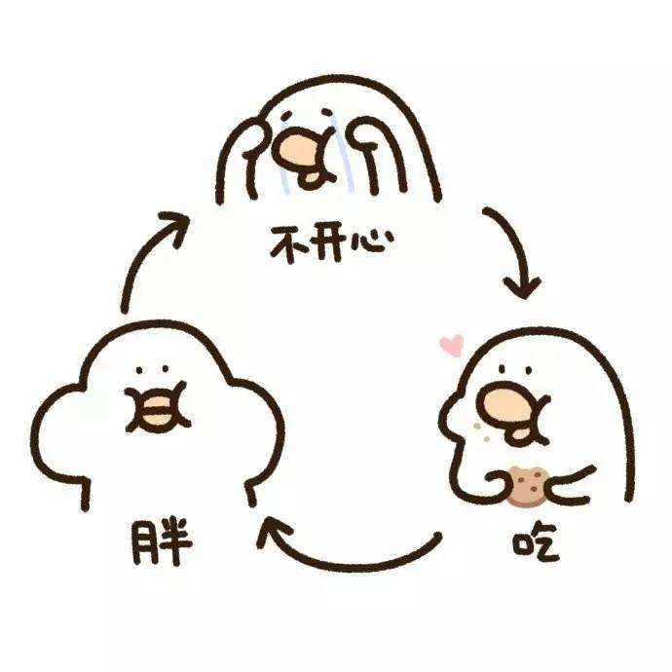
10.5.3 pygame库
游戏循环
游戏启动后一般由玩家手动关闭。
若要使游戏保持运行，需要在程序中添加一个无限循环。
示例：
while True:
pass

Slide 74
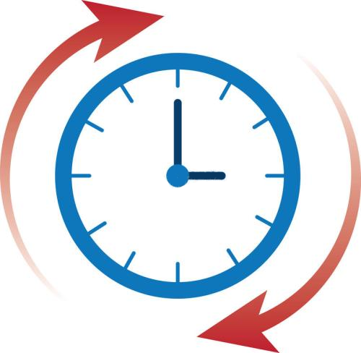
10.5.3 pygame库
游戏时钟
游戏时钟用于控制帧率，利用视觉暂留现象形成动画。
帧率>60帧/s，就能实现连续、高品质动画效果。
游戏时钟用于解决帧率过高的问题。
Clock类与tick()方法
通过Clock类的tick()方法可以方便地设置游戏循环的执行频率，具体操作如下：
FPSCLOCK = pygame.time.Clock() # 创建Clock对象
FPSCLOCK.tick(FPS) # 为Clock对象设置帧率
示例：修改程序代码，为其添加帧率控制语句。

Slide 75

10.5.3 pygame库
图形和文本绘制
图形化窗口是绘制文本和图形的前提，创建窗口之后方可在其中绘制文本、图形等元素。通过前面的讲解可知，pygame中的图形窗口是一个Surface对象，在窗口中进行绘制实质上就是在Surface对象之上进行绘制。
图形绘制
加载图片
绘制图片

Slide 76
10.5.3 pygame库
1.加载图片
加载图片即将图片读取到程序中。
通过pygame中image类的load()方法可以向程序中加载图片，生成Surface对象。
load()方法
load(filename) -> Surface
方法说明：
参数filename：被加载的文件名。
返回值Surface：load()方法返回一个Surface对象。
示例：使用load()方法加载名为“bg.jpg”的图片。

Slide 77
7.2 游戏模块-pygame
2.绘制图片
绘制图像即将一个Surface对象叠加在另一个Surface对象之上。
通过Surface对象的blit()方法可以实现图像绘制。
blit()方法
blit(source, dest, area=None, special_flags = 0) -> Rect
参数说明：
source：接收被绘制的Surface对象。
dest：接收一个表示位置的元组（left,top)，或接收一个表示矩形的元组(left,top,width,height) ，将矩形的位置作为绘制的位置。
area：是一个可选参数，通过该参数可设置矩形区域。若设置的矩形区域小于source所设置Surface对象的区域，那么仅绘制Surface对象的部分内容。
special_flags：标志位。

Slide 78
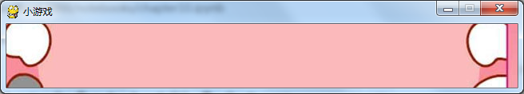
7.2 游戏模块-pygame
2.绘制图片
示例：使用blit()方法将加载生成的imgSurf对象绘制到窗口WINSET中。

Slide 79
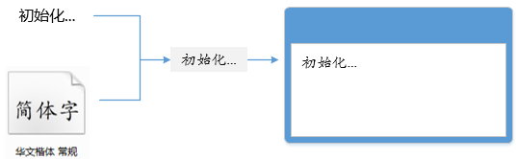
10.5.3 pygame库
文本绘制
创建字体对象
渲染文本内容，生成一张图像
将生成的图像绘制到游戏主窗口中
文本绘制实际上也是图片的叠加，只是在绘制之前需要先结合字体，将文本内容制作成图片。

Slide 80
10.5.3 pygame库
1.创建字体对象
Font()函数
调用font模块的Font()函数可以创建一个字体对象，Font()函数的声明如下：
Font(filename, size) -> Font
参数说明：
filename：用于设置字体对象的字体。
size：用于设置字体对象的大小。
示例：
BASICFONT = pygame.font.Font('STKAITI.TTF', 25)

Slide 81
10.5.3 pygame库
1.创建字体对象
SysFont()函数
调用font模块的SysFont()函数可以创建一个字体对象，SysFont()函数的声明如下：
SysFont(name, size, bold=False, italic=False) -> Font
参数说明：
name：系统字体的名称。可以设置的字体与操作系统有关，通过pygame.font.get_fonts()函数可以获取当前系统的所有可用字体列表。该参数亦可接收字体路径名。
size：字体大小。
bold：是否设置为粗体，默认为否。
italic：是否设置为斜体，默认为否。

Slide 82
10.5.3 pygame库
1.创建字体对象
Font和SysFont()函数的区别
SysFont()对系统依赖度较高，Font()则可以在设置字体时将字体文件存储到程序路径中，使用自定义的字体。
Font()函数更加灵活，也更利于游戏程序的打包和移植。

Slide 83
10.5.3 pygame库
2.渲染文本内容
render()方法
pygame模块中可通过字体对象的render()方法进行渲染，该方法的声明如下：
render(text, antialias, color, background=None) -> Surface
参数说明：
text：文字内容。
antialias： 是否抗锯齿（抗锯齿效果会让绘制的文字看起来更加平滑）。
color：文字颜色。
background：背景颜色，默认为 None，表示无颜色。
示例：以调用Font()函数生成的字体对象BASICFONT为例，通过render()方法渲染文本内容。
YELLOW = (255, 255, 193) # 颜色预设
MSGCOLOR = DARKTURQUOISE # 设置字体颜色
MSGBGCOLOR = YELLOW # 按钮背景颜色
msgSurf = BASICFONT.render('初始化...',True,MSGCOLOR,MSGBGCOLOR)

Slide 84
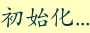
10.5.3 pygame库
2.渲染文本内容
save()方法
通过image类的save()方法可以将渲染生成的Surface对象作为图片存储到本地，save()方法的语法格式如下：
save(Surface, filename) -> None
示例：使用save()方法将msgSurf对象保存到本地，并命名为msg.png。
设置透明背景
通过image类的save()方法可以将渲染生成的Surface对象作为图片存储到本地，save()方法的语法格式如下：
msgSurf = BASICFONT.render('初始化...', True, MSGCOLOR, None)
pygame.image.save(msgSurf, 'msg.png')

Slide 85
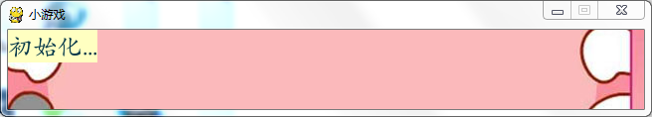
10.5.3 pygame库
3.绘制渲染结果
示例：将创建的文本对象msgSurf绘制到WINSET的(0,0)位置。

Slide 86

10.5.3 pygame库
元素位置控制要点
pygame图形窗口的坐标体系
pygame的Rect类
位置控制
1. pygame图形窗口的坐标体系
pygame图形窗口坐标体系的定义如下：
坐标原点在游戏窗口的左上角。
x轴与水平方向平行，以向右为正。
y轴与垂直方向平行，以向下为正。

Slide 87
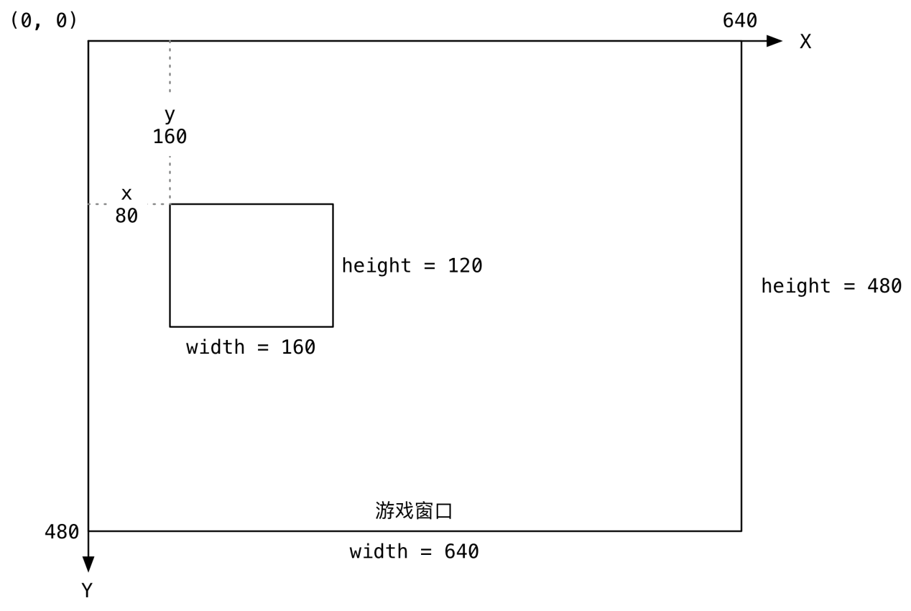
10.5.3 pygame库
示例：将分辨率为160×120的矩形放置在分辨率为640×480的pygame窗口的(80,160)位置。

Slide 88
10.5.3 pygame库
2.Rect类
Rect类用于描述、控制可见对象（文本、图片等）在pygame窗口中的位置，该类定义在pygame模块之中，它的构造函数如下：
Rect(x, y, width, height) -> Rect
示例：创建坐标为(80,160)、分辨率为160×120的矩形对象。

Slide 89
10.5.3 pygame库
2.Rect类
除坐标、宽、高之外，矩形还具有许多用于描述与坐标系相对关系的属性，下面将给出矩形对象的常见属性，并以矩形 rect = Rect(10, 80, 168, 50) 为例对这些属性进行说明，具体如表所示。
属性 | 说明 | 示例
x、left | 水平方向和 Y 轴的距离 | rect.x = 10、rect.left = 10
y、top | 垂直方向和 X 轴的距离 | rect.y = 80、rect.top = 80
width、w | 宽度 | rect.width = 168、rect.w = 168
height、h | 高度 | rect.height = 50、rect.h = 50
right | 右侧 = x + w | rect.right = 178
bottom | 底部 = y + h | rect.bottom = 130
size | 尺寸 (w, h) | rect.size = (168, 50)
topleft | (x, y) | rect.topleft = (10, 80)
bottomleft | (x, bottom) | rect.bottomleft = (10, 130)
topright | (right, y) | rect.topright = (178, 80)
bottomright | (right, bottom) | rect.bottomright = (178, 130)
centerx | 中心点 x = x + 0.5 * w | rect.centerx = 94
centery | 中心点 y = y + 0.5 * h | rect.centery = 105
center | (centerx, centery) | rect.center = (94, 105)
midtop | (centerx, y) | rect.midtop = (94, 80)
midleft | (x, centery) | rect.midleft = (10, 105)
midbottom | (centerx, bottom) | rect.midbottom = (94, 130)
midright | (right, centery) | rect.midright = (178, 105)

Slide 90
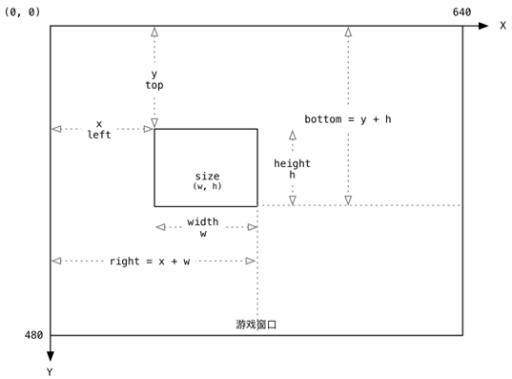
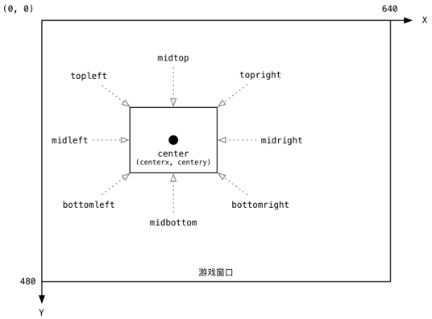
10.5.3 pygame库
2.Rect类
矩形属性示意图如图所示。

Slide 91
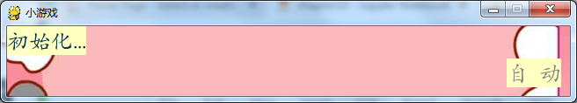
10.5.3 pygame库
3.位置控制
位置控制方式
方式1：将Surface对象绘制到窗口时，以元组(x,y)的形式将坐标传递给参数dest。
方式2：使用get_rect()方法获取Surface对象的矩形属性，重置矩形横纵坐标后，再将矩形属性传递给参数dest以设置绘制位置。
示例：以在小游戏窗口右下角的功能绘制“自动”按钮为例，使用第二种位置控制方式在窗口中绘制文本。

Slide 92
10.5.3 pygame库
动态效果原理
文本/图片的更换
位置的改变
屏幕的刷新
动态效果分类
移动。多次修改Surface对象绘制的位置并连续绘制刷新。
动画。在同一位置绘制不同的Surface对象。
移动的动画。连续绘制不同Surface对象的同时，修改绘制的位置。

Slide 93

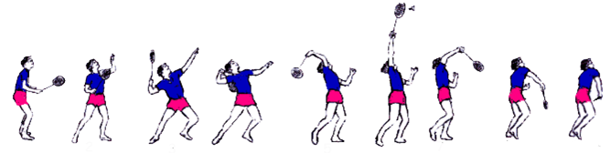
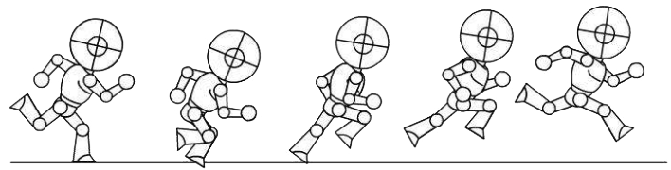
10.5.3 pygame库
动态效果分类
移动
动画
移动的动画

Slide 94

10.5.3 pygame库
注意：
在实现移动效果之前应先区分动态元素与其他元素，将其他元素作为背景，制作背景的副本覆盖原始窗口，实现动态元素的“消失”，再着手重新绘制要移动的元素并刷新窗口。
copy()方法
pygame的Surface类中定义了copy()方法，使用该方法可以拷贝Surface对象，实现方块的消失。
实现步骤
step1
在初次向窗口对象WINSET上绘制方块之前，先调用copy()方法创建WINSET的备份。
step2
在第二次绘制按钮之前，将备份覆盖到WINSET之上。

Slide 95
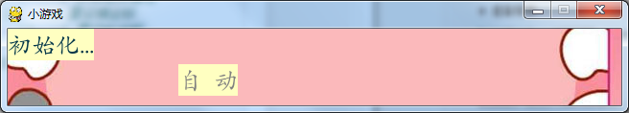
10.5.3 pygame库
示例：实现小游戏中“自动”按钮的移动

Slide 96
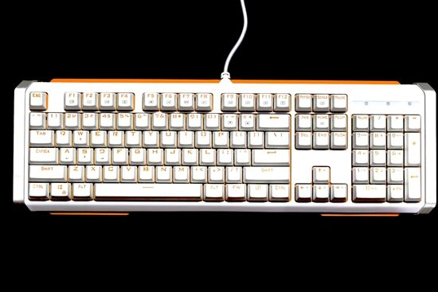


10.5.3 pygame库
事件
程序开发中将玩家会对游戏进行的操作称为事件（Event），根据输入媒介的不同，游戏中的事件分为：
键盘事件
鼠标事件
手柄事件

Slide 97
10.5.3 pygame库
pygame常见事件列表
pygame在子模块locals中对事件进行了更加细致的定义，键盘事件、鼠标事件及其产生途径和参数如表所示。
事件 | 产生途径 | 参数
KEYDOWN | 键盘被按下 | unicode,key,mod
KEYUP | 键盘被放开 | key,mod
MOUSEMOTION | 鼠标移动 | pos,rel,button
MOUSEBUTTONDOWN | 鼠标按下 | pos,button
MOUSEBUTTONUP | 鼠标放开 | pos,button
键盘事件
KEYDOWN
unicode：记录按键的Unicode值。
key：按下或放开的键的键值（K_xx）。
mod：包含组合键信息。
参数介绍
KEYUP

Slide 98
10.5.3 pygame库
鼠标事件
MOUSEMOTION
事件参数介绍
pos：鼠标操作的位置(x,y)。
rel：当前位置与上次产生鼠标事件时鼠标位置间的距离。
buttons：一个含有三个数字的元组，元组中数字的取值只能为0或1，三个数字依次表示左键、滚轮和右键。
button：整型数值，表示具体操作。
MOUSEBUTTONDOWN
MOUSEBUTTONUP
事件相关属性与函数
pygame.event.type——判断事件类型
pygame.event.get()——获取当前时刻产生的所有事件的列表
示例：在程序中添加事件处理代码。

Slide 99
目录页
10.1 Python计算生态概述
10.2 Python生态库的构建与发布
10.3 常用的内置Python库
10.4 实训案例
10.5 常用的第三方Python库
10.6 实训案例

Slide 100
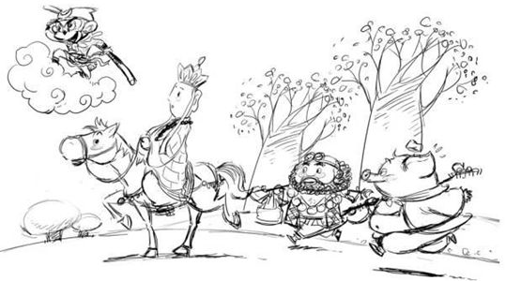
10.6.1 出场人物统计
《西游记》篇幅巨大、出场人物繁多本实例要求编写程序，统计提取《西游记》小说中的关键人物的出场次数，判断谁是主角。

Slide 101
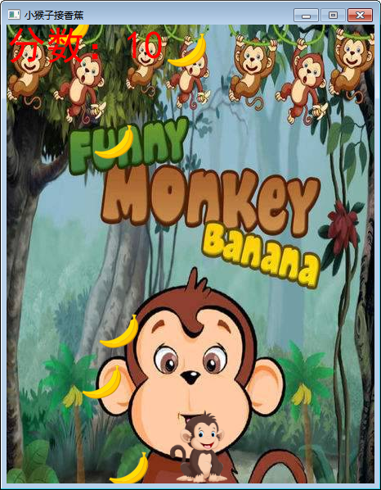
10.6.2 小猴子接香蕉
小猴子接香蕉游戏是一个根据游戏得分判定玩家反应力的游戏，该游戏的设定非常简单，游戏主体为香蕉和猴子：香蕉从屏幕顶端随机位置出现，垂直落下，玩家用鼠标左右键控制猴子左右移动，接住下落的香蕉，猴子每接到一个香蕉加10分。
本实例要求编写程序，实现一个小猴子接香蕉游戏。

Slide 102

10.7 本章小结
本章简单介绍了Python计算生态、演示了如何构建与发布Python生态库，并介绍了常用的内置Python库和有趣的第三方库，包括time库、random库、turtle库、jieba库、wordcloud库和pygame库。通过本章的学习，希望读者能对Python计算生态涉及的领域所使用的Python库有所了解，掌握构建Python库的方式和random库、turtle库、jieba库的使用，熟悉time库、wordcloud库和pygame库。

Slide 103
end

